Slide 1
第三章
一元函数积分学

Slide 2

3.1 定积分的概念
一、定积分问题举例
二、定积分的概念
三、定积分的性质

Slide 3
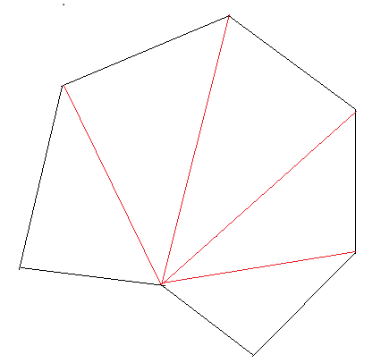
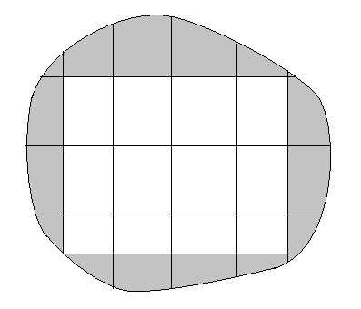
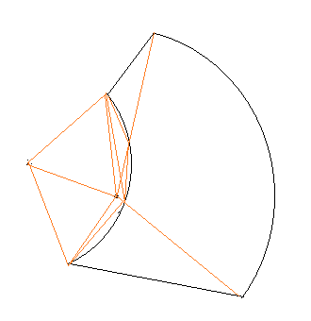
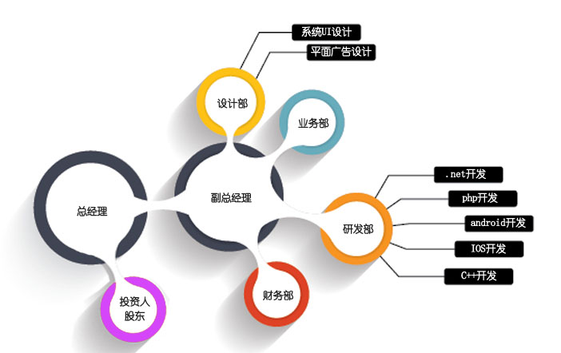
3.1.1问题的提出
1.平面图形的面积问题
图3-1 图3-2 图3-3
图3-1与图3-2那样由直线、圆弧等围成的图形可分解成三角形或扇形的面积的代数和；图3-3那样的一般图形可分解为长方形与曲边梯形面积之和
Notes:
更多精美PPT模板下载：
http://so.tukuppt.com/sousuo/15770370/

Slide 4
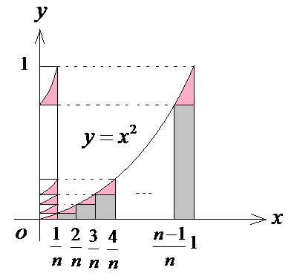
阿基米德计算曲边三角形的面积的方法
考虑由曲线 和 轴以及直线 所围成的平面图形----曲边三角形的面积（如图3-1-4所示）
把底边 等分，再通过每个分点作垂直于 轴的直线段，把该曲边三角形分割成 个曲边梯形.每个小曲边梯形都是细长条的，截去其尖尖的顶部，就成了一个长方形，剩下的这些细长的长方形的面积依次为
它们的总和
误差不足边上一小条长方形的面积，即不到
图3-1-4

Slide 5
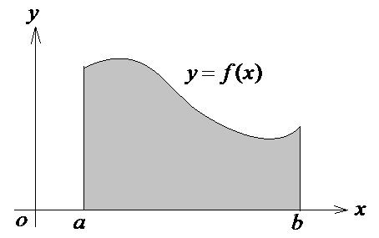
当 时得出曲边三角形面积为
这一方法可用来解决曲边梯形面积的计算问题
设 是闭区间 上的一个非负连续函数，由 轴，直线 以及曲线 围成的平面图形
称为以 为曲边的曲边梯形（如右图所示）.
其面积计算可以分成三步来完成
Notes:
更多精美PPT模板下载：
http://so.tukuppt.com/sousuo/15770370/

Slide 6
第一步：分割
在区间 中任意插入 个分点 ，把
分割成 个小区间 ，并记第 个小区间的长度为
这 个小区间长度的最大值记为 ，即
第二步：求近似值
在每个小区间 上任意取一个点 ，以 对应的线段为底， 为高作成的长方形的面积为 ，把这样得到的 个面积相加，得到所求曲边梯形面积的一个近似值
第三步：取极限，得精确值

Slide 7
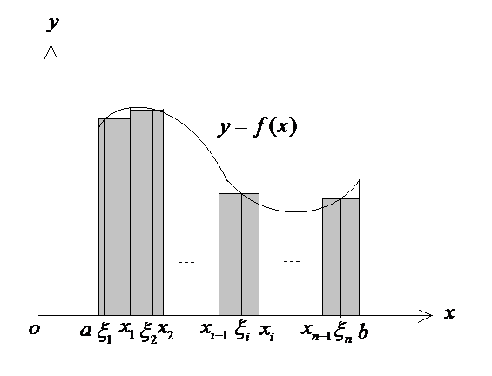

Slide 8
2.变速直线运动中的路程问题
设变速直线运动物体在时刻 时的速度 为已知，现在计算在时间段 物体走过的路程 .（也是分成三个步骤）
首先插入 个时刻 把时间段 分成 个小段 ， ，使得每个小段的时间长度 都足够短.
在非常短的一个时间段 内，运动可以近似地看作匀速运动，因此该时间段内的路程可近似地表示成时间长度 与任一时刻 时的速度
的乘积 因此得所求路程的近似值
记 ，则

Slide 9
3.1.2 定积分的概念
定义3.1.2.1 设 是一个在闭区间 上有定义的函数. 首先，在区间
上任意地插入 个分点 把闭区间 分成
个小区间
其中各个小区间的长度依次记为
分点集合 称为闭区间 的一个分割，其长度 指各
个 小区间的最大长度，即
其次，在每个小区间 上任取一点 ，作乘积 ，并进一步作和

Slide 10
称为 对应于该分割 的一个积分和. 如果不论对区间 作怎样的分割 ，也不论小区间 上的点 怎么取，当 时，积分和 总是趋向于同一个常数 ，则称 为函数 在闭区间
上的定积分（简称积分），记为
也就是说，定积分 是指一个极限
其中 称为被积函数， 称为积分变量， 称为被积表达式， 和 分别称为积分下限和积分上限， 称为积分区间. 此时，称函数 在闭区间
上可积.

Slide 11
几点注记
定积分只针对 上的有界函数定义. 如果 是一个在闭区间
上有定义的无界函数，则定积分一定不存在.
事实上，对任意给定的正数 及任意小的正数 ，我们都可以作出一个分割 ，使得对应的 ，而 由此可见， 极限
不存在，因此 在区间 上不可积.
2.在定积分的定义中，极限是针对 取的，而不是针对 取的，只有这样，才能准确反映无限加细这个过程.
不同的分割方法，不同的取点方法都会影响积分和.当函数可积时，分割方法与取点方法不影响极限.

Slide 12
几点注记
定积分只针对 上的有界函数定义. 如果 是一个在闭区
间 上有定义的无界函数，则定积分一定不存在.
事实上，对任意给定的正数 及任意小的正数 ，我们都可以作出一个分割 ，使得对应的 ，而 由此可见， 极限
不存在，因此 在区间 上不可积.
2.在定积分的定义中，极限是针对 取的，而不是针对 取的，只有这样，才能准确反映无限加细这个过程.
不同的分割方法，不同的取点方法都会影响积分和.当函数可积时，分割方法与取点方法不影响极限.

Slide 13
3.定积分定义中的积分和 只涉及到所取的点
的函数值 和各个小区间的区间长度
，而函数值和区间长度与积分变量 并没有什么关系，因此作
为积分和的极限的定积分 也与积分变量 没有什么关系！
4. 改变函数 在区间 中有限个点的函数值，不影响 在区
间 上的可积性，当可积时，也不会影响积分 的值.

Slide 14
在 上可积也称为黎曼可积. 通常把闭区间 上所有黎曼可积函数构成的集合表示为 因此 在闭区间 上黎曼可积可简单地表示为
什么样的函数才可积呢？我们只不加证明地给出两个充分条件：
定理3.1.1 若函数 在闭区间 上连续，则 在
上可积.
定理3.1.2 若函数 在闭区间 上有界，且间
断点的集合是可数集，则 在 上可积.
（证明略）

Slide 15
设 是闭区间 上的一个非负连续函数，则由 轴，直线 以及曲线 所围成的曲边梯形
的面积可用定积分表示为
当物体以速度 沿直线运动，则其在时间段 所走过
的路程也可表示为定积分

Slide 16
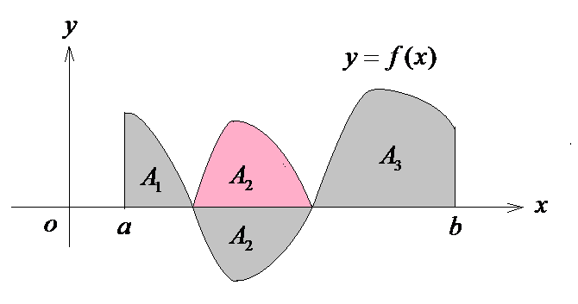
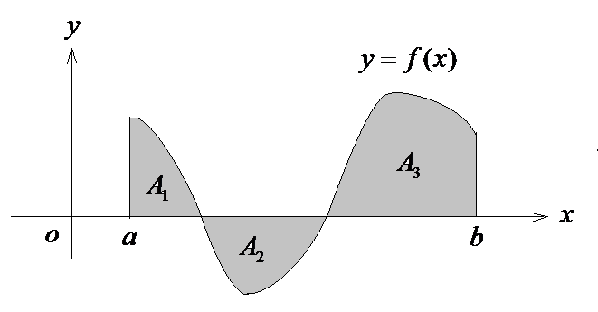
定积分的几何意义
定积分 数值上恰好等于各块面积的代数和，即位于 轴上
方的块的面积带上正号，位于 轴下方的块的面积带上负号所作成
的和.如下图所示，则有

Slide 17
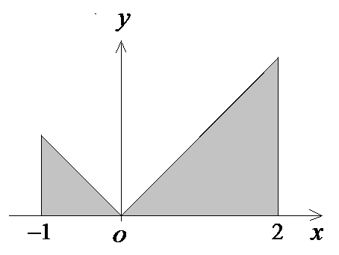
例3.1.1 若 （其中 为常数），则此时的曲边梯形实
际上成了长方形，因此有
例3.1.2 计算定积分 的值.
解 由定积分的几何意义可知，所求积分值
就等于右图3-7中两个三角形的面积之和，即
图3-7

Slide 18
3.1.3 定积分的性质
首先，为了方便起见，我们先补充规定如下两点：
1.若 ，则规定
2.若 ，且 在闭区间 上可积，则规
定
这样规定只会带来方便，而不会产生矛盾.

Slide 19
性质1 若函数 ，而 是两个常数，
则 ，且有
性质1 若 都是常数，
则 ，且有
即：积分运算与线性运算可以交换

Slide 20
推论1 若 ， 为常数，则
性质2：设 是常数，且积分 和
都存在，则有
（这里 的大小顺序 不作要求）

Slide 21
性质2通常称为定积分对区间的可加性.
例3.1.3 设 ，试证明：
（证明要点：利用对称分割、对称取点方法，证明在两个半区间上左右两边积分交互相等，相加后得到所需等式.）
重要推论：1.若 ，则
由此可得下面这两个常用公式：

Slide 22
两个重要推论
（1）若奇函数 ，则 ；
（2）若偶函数 ，则
例3.1.4 求定积分
例3.1.5 利用公式 和定积分的几何意义计算定积分

Slide 23
性质3 （定积分的单调性） 设 ，且在闭区间 上恒有 ，则
推论2 若在闭区间 上恒有 ，则
推论3 若 ，则 ，且有

Slide 24
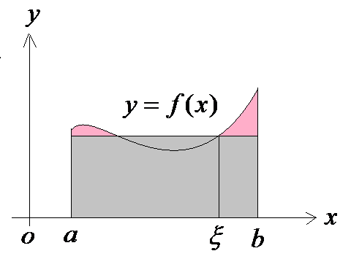
推论4 若 ，且有常数 使得在 上恒有 ，则
推论5（定积分的中值定理）若 ，则至少存在一点
使得
几何解释：曲边梯形的曲边 是连续曲线时，曲边的高度有一个平均值 ，以 为高， 长为底的矩形的面积恰好等于曲边梯形的面积.故可定义
在区间 上的平均值为

Slide 25
例3.1.6 比较积分值 和 的大小.
例3.1.7
（利用被积函数在积分区间上单调递减）

Slide 26
解：不妨设 ，则函数 在闭区间 上连续，因此由积分
中值定理知，存在 使得
注意到当 时，也有 ，因此，

Slide 27
例3.1.11 设 在 内连续，求极限
解：不妨设 ，则 在闭区间 上连续，因此由
积分中值定理知，存在 使得
再由拉格朗日中值定理，又存在 使得
注意到 时， 于是由 的连续性可得
所求极限

Slide 28
例3.1.12 证明：设 为闭区间 上的非负连续函数.
若 ，则
证明 我们采用反证法. 若 则存在 使得 不妨设
于是由连续性知，存在 使得当 时
有
于是由 非负、积分对区间的可加性以及定积分的单调性可
得
矛盾！因此

Slide 29
例3.1.13 设 ，且 则存在 使得
证明 首先，若 则有例3.1.2知，所要求证明的式子对任一
都成立. 因此可以假设 于是有
由 可知 在闭区间 上有最大值 和最小值 ，因此
由 的非负性知，有
再由定积分的单调性，可得

Slide 30
再由 可得
于是由介值定理知，存在 使得
即有

Slide 31
例3.1.14 用定积分表示极限
解 由于
等式右边恰好是函数 在区间 上当把区间
作 等分时给出的一个积分和，因此

Slide 32
小结
1.本节主要内容是定积分的概念和性质
2.本节重要公式：
（1）若 则有
特别地，若 为奇函数，则
若 为偶函数，则
（2）定积分中值定理：若 则存在 使得

Slide 33
思考题
1.可否给定积分的概念一个 式的定义？
2. 试举一个不可积的例子.
3.如果 ，能否导出 ？

Slide 34
思考题参考解答
1.设 是闭区间 上的有界函数，若存在一个常数 使得
对任一正数 都存在正数 ，使得对任一分割 ，
只要其长度 对任一取点方法 ，都有
则称函数 在闭区间 上可积.

Slide 35
2.函数 在闭区间 上不可积.
3.上述函数 在闭区间 上不可积，但是 在闭区间
上却是可积的.

Slide 36
感谢聆听

